Slide 1
Bonjour!
vendredi, le sept février

Slide 2
Travail de cloche
Translate into French: Thursday, the sixth of February, we ate this fish, Justin sent this letter, and they read these books.

Slide 3
Bonjour!
vendredi, le sept février

Slide 4
Vendredi, vendredi
Rah, rah, rah!
Vendredi, vendredi
On y va!

Slide 5
Bonjour!
vendredi, le sept février
un moment de culture francophone
le défilé de mode

Slide 6
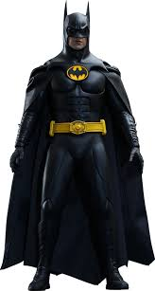
Pourquoi tombons-nous?
Nous tombons pour apprendre comment se lever.

Slide 7
Sommes-nous prêts?
Nous sommes prêts !

Slide 8
Abraham Lincoln, sixteenth president of the United States, was born on this date in 1809
"As I would not be a slave, so I would not be a master. This expresses my idea of democracy. Whatever differs from this, to the extent of the difference, is no democracy."

Slide 9
Le Musée d’Orsay in Paris is primarily dedicated to impressionist art.

Slide 10
un short
un pantalon

Slide 11
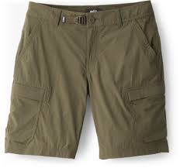
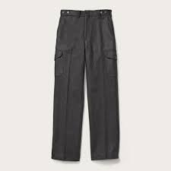
deux shorts
deux pantalons

Slide 12
une chemise
un tee

Slide 13
un chemisier
un pull / un chandail / un tricot

Slide 14
les chaussures / les souliers
les baskets

Slide 15
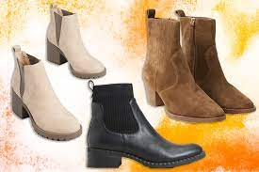
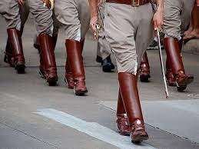
Les bottes

Slide 16
un chapeau
une casquette

Slide 17
une cravate
un nœud papillon

Slide 18
un déguisement

Slide 19
un costume
un smoking

Slide 20
une veste
un gilet

Slide 21
une robe
une jupe

Slide 22
les lunettes
les lunettes de soleil

Slide 23
une écharpe
un foulard

Slide 24
les chaussettes

Slide 25
les chaussettes blanches

Slide 26
les chaussettes blanches

Slide 28
le défilé de mode

Slide 29
Devoirs

Slide 30
Billet de sortie
Answer the following question with a complete sentence: Que portez-vous aujourd’hui?

